Slide 1
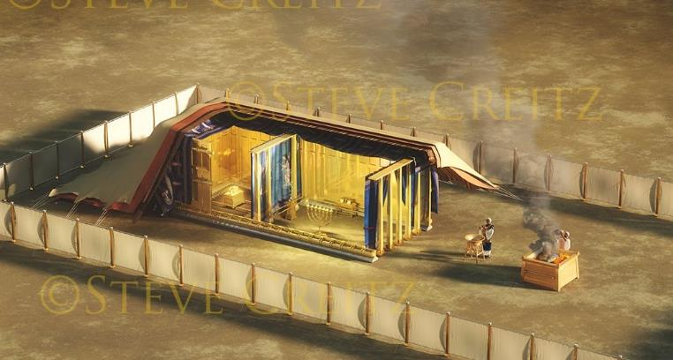
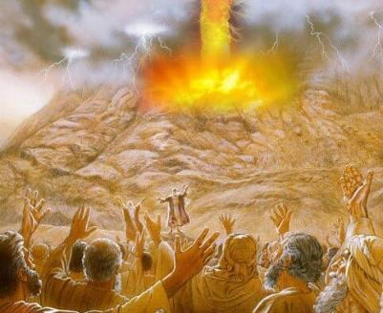
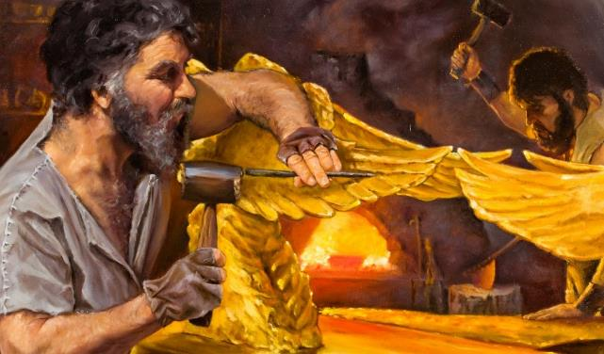
Aralin 10 para sa Setyembre 6, 2025
ANG TIPAN AT ANG ANYONG HUWARAN

Slide 2
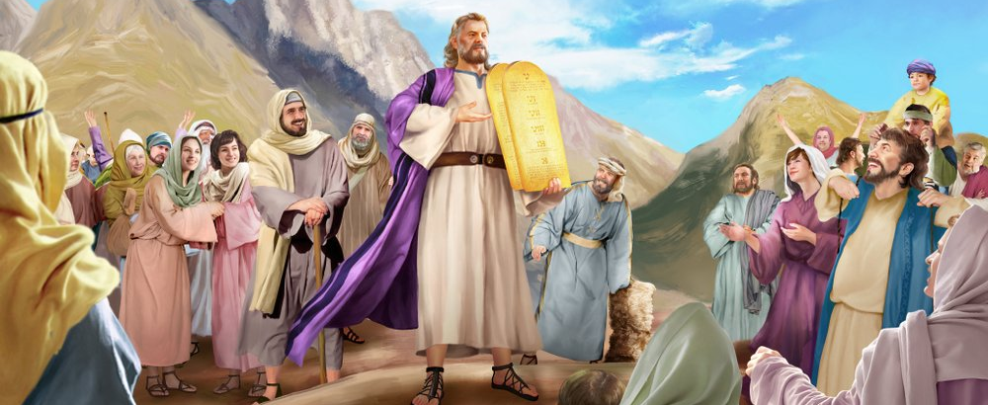
“At lumapit si Moises at isinaysay sa bayan ang lahat ng mga salita ng Panginoon, at ang lahat ng mga palatuntunan. At ang buong bayan ay sumagot ng paminsan, at nagsabi, Lahat ng mga salita na sinalita ng Panginoon, ay aming gagawin.” Exodo 24:3

Slide 3

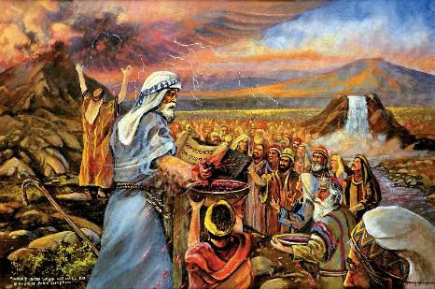
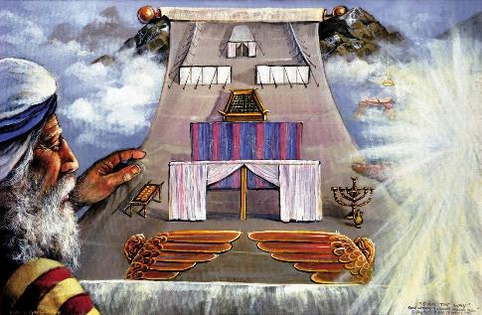


Matapos maipahayag nang malakas ang Sampung Utos at bigyan si Moises ng pangunahing hanay ng kautusan, nais ng Diyos na makipagtipan sa Israel.
Simple lang ang tipan: Ako ang magiging Diyos nyo, poprotektahan Ko kayo at pagpapalain; kayo, sumunod sa Aking kautusan.
Matapos isulat ang tipan sa isang balumbon, kailangang pagtibayin ito ng magkabilang panig. Pinagtibay ito ng mga tao, sinabing tutuparin nila ito. Paano ito pinagtibay ng Diyos? May dugo; may kapistahan; at may isang modelo upang matulungan silang maunawaan ang tipan.
Ang Tipan:
Ang Dugo ng Tipan (Exodo 24:1-6, 8)
Ang Katuparan ng Tipan (Exodo 24:7)
Ang Pagkain sa Tipan (Exodo 24:9-18)
Ang Huwaran:
Ang Layunin ng Huwaran (Exodo 25:1-9)
Ang Paghahanda ng Huwaran (Exodo 31:1-18)

Slide 4
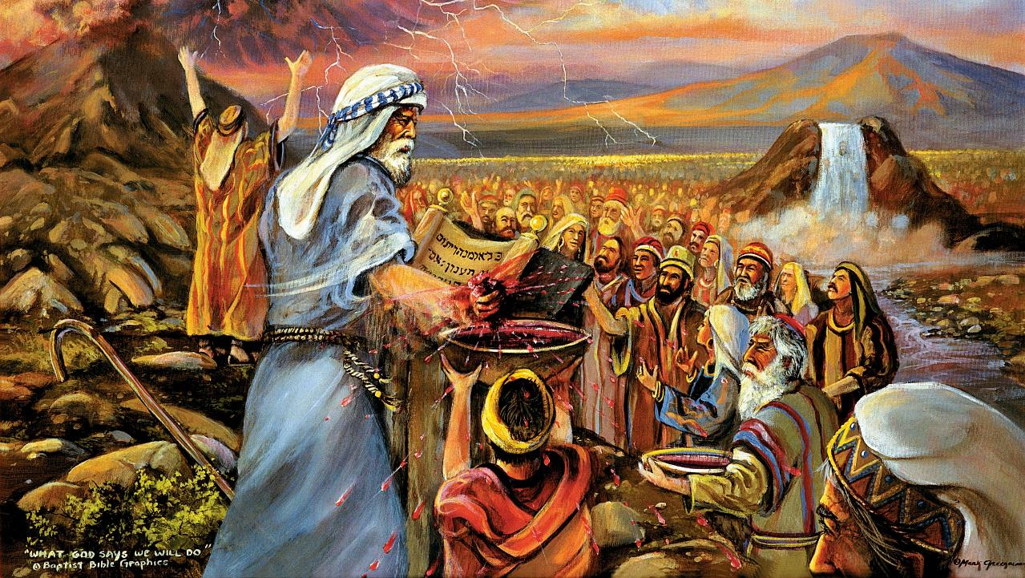
ANG TIPAN

Slide 5

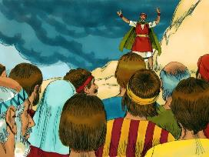
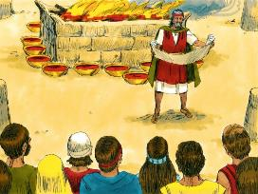
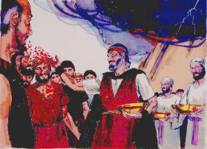
ANG DUGO NG TIPAN
At kinuha ni Moises ang dugo at iniwisik sa bayan, at sinabi, Narito ang dugo ng tipan, na ipinakipagtipan ng Panginoon sa inyo tungkol sa lahat ng mga salitang ito.’ ” (Exodo 24:8)
Paano ginawa ang tipan?
Binasa ang tipan (Ex. 24:3a)
Sumang-ayon ang mga tao (Ex. 24:3b)
Ito ay itinala sa pamamagitan ng pagsulat (Ex. 24:4a)
Isang altar ang itinayo (Ex . 24:4b)
12 haligi ang itinayo (Ex. 24:4c)
Nag-alay ng mga handog na sinusunog (Ex. 24:5)
Kalahati ng dugo ay iwinisik sa altar (Ex. 24:6)
Binasa muli ang tipan (Ex. 24:7a)
Sumang-ayon muli ang mga tao (Ex. 24:7b)
Ang kalahati ng dugo ay iwinisik sa mga tao (Ex. 24:8a)
Ipinahayag ito ni Moises na “dugo ng tipan” (Ex. 24:8b; Mt. 26:28)
Isang pagkain ang idinaos upang pagtibayin ang tipan (Ex. 24:9-11)
Kinilala ng Diyos ang Israel bilang isang bayan (12 hanay); Lalo niyang pinahahalagahan ang mga kabataan; at Kanyang ipinagkatiwala ang kanyang sarili sa bawat tao nang paisa-isa (pagwiwisik ng Kanyang dugo sa kanila).
Nais ng Diyos na makipagrelasyon sa atin, sa bawat isa at bilang isang komunidad ng mga mananampalataya.

Slide 6

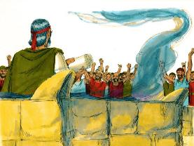
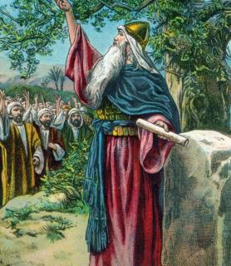
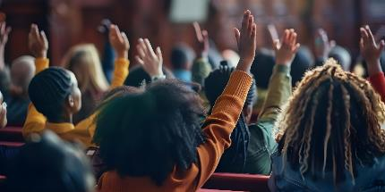

ANG KATUPARAN NG TIPAN
“At kaniyang kinuha ang aklat ng tipan, at binasa sa pakinig ng bayan: at kanilang sinabi, Lahat ng sinalita ng Panginoon ay aming gagawin, at kami ay magmamasunurin.’ ” (Exodo 24:7)
Sa ganap na katapatan, nangako ang mga tao na tutuparin ang tipan. Ang pangakong iyon ay panandalian lamang (Ex . 32:8).
Ang sumunod na henerasyon ay nangako rin na tutupad sa tipan (Jos. 24:18b). Ngunit malinaw na binalaan sila ni Josue: “Hindi kayo makapaglilingkod sa Panginoon” (Jos. 24:19).
Ano ang pumipigil sa atin sa pagsunod sa Diyos, sa kabila ng ating mabuting intensiyon?
Sa likas na katangian, tayo ay masuwayin (Rom. 7:18), at wala tayong magagawa para baguhin ang ating hilig (Rom. 7:24).
Ngunit kung hahayaan natin Siya, mababago ng Diyos ang ating likas (Ezek. 36:26-27). Siya ay naglilinis, nag-aalis, nagbibigay, at nagtatakda upang masunod natin Siya. Siya lang ang nagpapalakas sa atin (2 Cor. 12:10).

Slide 7

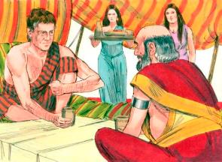
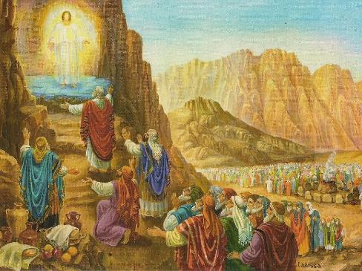
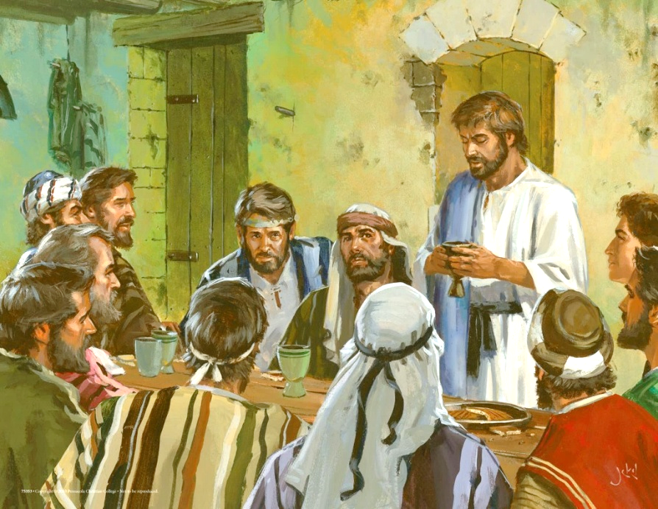
ANG PAGKAIN SA TIPAN
“Nang magkagayo'y sumampa si Moises, at si Aaron, si Nadab, at si Abiu, at pitongpu ng mga matanda sa Israel; […] at sila'y tumingin sa Dios, at kumain at uminom” (Exodo 24:9, 11b)
Gaya ng nakita natin sa halimbawa nina Jacob at Laban, sa sinaunang Silangan ang pagpapatibay ng isang tipan ay may kasamang pagsasalo ng magkabilang panig (Gen. 31:44–54).
Sa Sinai, nag-alay ang Diyos ng “pagkain ng tipan” sa 74 na tao: sina Moises, Aaron, Nadab, Abihu, at 70 matatanda, na kumakatawan sa lahat ng tao (Ex. 24:9-11).
Nang itatag ni Jesus ang bagong tipan, ginawa niya rin ang pakikipagsalo sa 12 apostol (Mt. 26:26-28).
Sa tuwing tayo ay nakikibahagi sa Hapunan ng Panginoon, nirerenew natin ang ating tipan sa Diyos. Sa pamamagitan ng pakikibahagi sa tinapay at alak, ipinagdiriwang natin ang kapatawaran at kaligtasan na mayroon tayo kay Hesus (1 Cor. 11:26).
Sa kabila ng kanilang sukdulang pagtanggi sa kaligtasan, maging sina Nadab, Abihu, o Judas ay kasama sa “kasunduang pagsasalo” na ito.

Slide 8
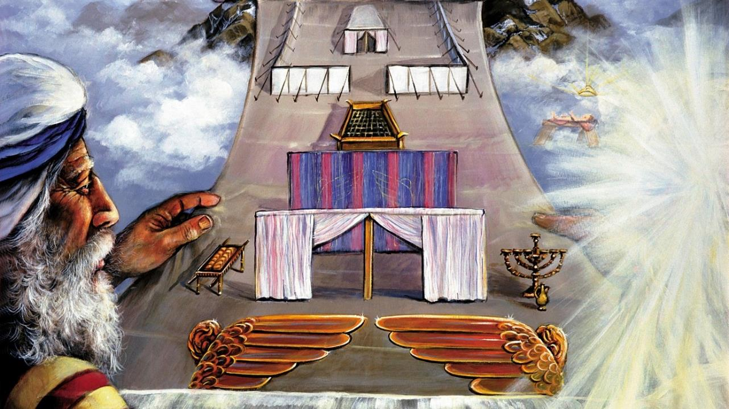
ANG HUWARAN

Slide 9

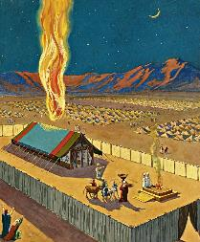
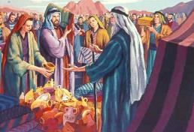
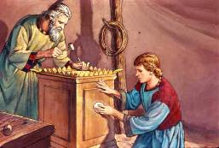
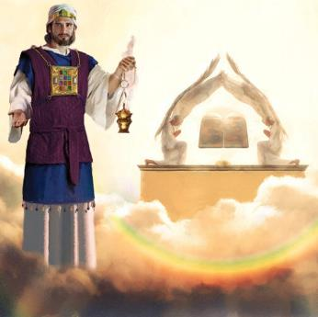
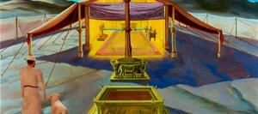
ANG LAYUNIN NG HUWARAN
“At kanilang igawa ako ng isang santuario; upang ako'y makatahan sa gitna nila” (Ex. 25:8)
Bilang garantiya na tutuparin niya ang kanyang bahagi ng tipan, nagpasya ang Diyos na humayo at manirahan kasama ng mga tao.
Ngunit ang pisikal na presensya ng Diyos ay mangangahulugan ng agarang kamatayan para sa kanilang lahat (Ex. 33:20). Kaya, inutusan Niya silang magtayo ng isang santuwaryo kung saan maipapakita niya ang kanyang presensya. Ang presensyang ito ay ipinakita sa mga simbolo, dahil ang Diyos ay hindi pisikal na naninirahan sa alinmang templo sa lupa (Mga Gawa 17:24 ).
Ipinakita kay Moises ang modelo at binigyan ng tiyak na mga tagubilin para sa pagtatayo nito. Ang mga tao ay hinilingan na mag-ambag ng mga kinakailangang materyales (Ex. 25:2-7).
Ang santuwaryo at ang templong itinayo ni Solomon ay parehong modelo ng santuwaryo na itinayo sa Langit (Heb. 8:1-2; 1Ki. 8:27, 30).
Kung ang isang Israelita ay papasok sa santuwaryo, siya ay pumapasok—sa simbolikong paraan—sa mismong presensya ng Diyos... hanggang sa napunit ang tabing nang mamatay si Jesus.

Slide 10

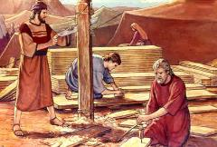
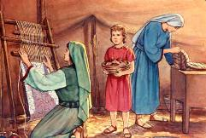
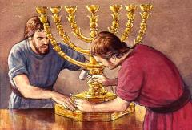
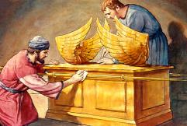
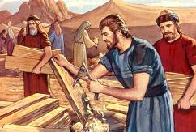
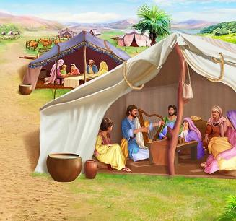
ANG PAGHAHANDA NG HUWARAN
“Tingnan mo aking tinawag sa pangalan si Bezaleel na anak ni Uri, na anak ni Hur, sa lipi ni Juda: At aking pinuspos siya ng Espiritu ng Dios, sa karunungan at pagkakilala, at kaalaman, at sa lahat ng sarisaring gawain” (Exodo 31:2-3)
Bagama't binigyan ng Diyos si Moises ng napakadetalyadong mga tagubilin tungkol sa pagtatayo, hindi Niya sinabi sa kanya ang bawat detalye. Ano ang dapat na hitsura ng tansong hugasan, mga kerubin, mga mitra ng mga saserdote, atbp.? Nagbigay ito ng pagkakataon sa Banal na Espiritu na gumawa sa mga kaloob ng mga tagapagtayo.
Para sa mga detalyeng ito, pinagkalooban ng Banal na Espiritu ng mga natatanging kaloob sina:
Bezaleel, na siyang namahala sa buong proyekto (Ex. 31:2)
Si Aholiab, na kanyang punong katulong (Ex. 31:6a)
Iba pang mga taong tumulong sa gawain (Ex. 31:6b)
Sa gitna ng mga tagubilin para sa pagtatayo ng santuwaryo, mayroong espesyal na pagbanggit sa Sabado. ( Ex. 31:12-17 ). Ano ang kinalaman ng Sabado sa lahat ng ito?
Kabanalan ang susi. Upang makalapit sa Banal na Diyos, dapat tayong maging banal tulad Niya. Ang Sabado ay tanda ng kabanalang iyon (Ex. 31:13; Ezek. 20:12, 20).
Notes:
Exodus 31:2
See, I have called by name Bezalel the son of Uri, the son of Hur, of the tribe of Judah;
Exodus 31:6a
And behold, I have set with him Aholiab the son of Ahisamach , of the tribe of Dan;
Exodus 31:6b
and I have put wisdom in the minds of every wise-hearted person, so that they may do all that I have commanded you;
Exodus 31:12-17 And the LORD spake unto Moses, saying, (13) Thou shalt speak unto the children of Israel, saying, Ye shall surely keep my sabbaths: for it is a sign between me and you throughout your generations, that ye may know that I am the LORD that sanctifies you. (14) Therefore ye shall keep the sabbath day, for it is holy unto you: whoso profaneth it shall surely be put to death: for whosoever doeth any work in it, that soul shall be cut off from among his people. (15) Six days shall work be done: but the seventh day is a sabbath of rest holy to the LORD: whosoever doeth any work on the sabbath day shall surely be put to death. (16) Therefore shall the children of Israel keep the sabbath, to observe the sabbath throughout their generations for a perpetual covenant. (17) It is a sign between me and the children of Israel for ever: for in six days the LORD made heaven and earth, and on the seventh day he rested, and was refreshed.

Slide 11

“Sa pagtatayo ng santuwaryo bilang isang tahanan ng Diyos, inutusan si Moises na gawin ang lahat ng bagay ayon sa anyo ng mga nasa langit. Tinawag sya ng Dios sa bundok, at ipinakita sa kanya ang mga makalangit na bagay, at sa kauri nila ang tabernakulo, kasama lahat na patungkol dito, ay ginawa.
Kaya sa Israel, na Kanyang ninanais na gawing tahanan, Kanyang inihayag ang maluwalhating mithiin ng pagkatao. […] Ngunit sa katangiang ito, sa kanilang sarili, ay hindi nila makamit. Ang pahayag sa Sinai ay nagpapakita lamang sa kanila ng kanilang pangangailangan at kawalan ng kakayahan.”
EGW (Education, p. 35-36)

